Slide 1
Cognitive stimulation training medical game to delay the progression of dementia
-stimu stimu-
2023. 08. 17
Gluck
cho110115@chungbuk.ac.kr
imisbeaful@gmail.com
kang815595@gmail.com
plus0521@naver.com

Slide 2
Outline
소개
게임 시나리오
게임 방법
치료 분석 방법

Slide 3
소개
치매 진행을 늦추고 증상 완화를 위한 자극 훈련
stimulate로부터 stimu를 빌려 친숙한 이름 stimu stimu로 설정
개인 별 치매 정도에 따른 난이도 5단계 조절
환자 보호자를 위한 게임 커뮤니티 개설
소리, 신체 활동, 인지 카드 훈련을 이용

Slide 4
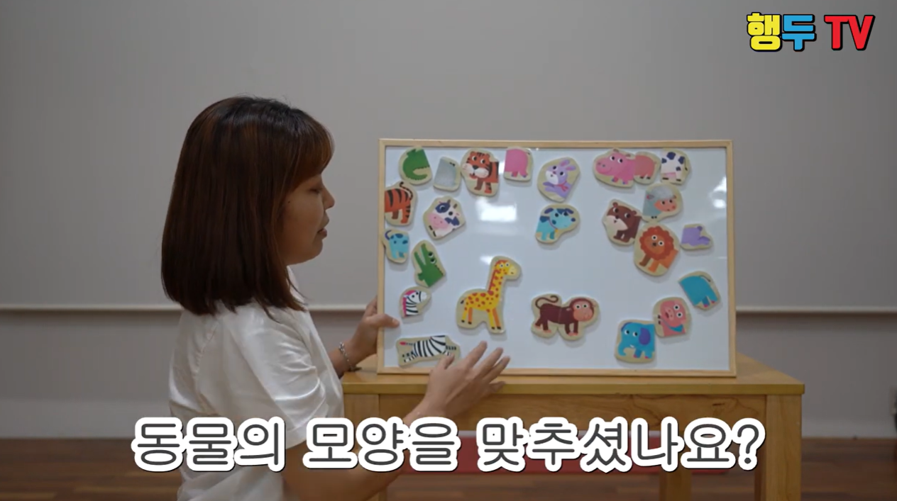
인지 강화, 자극 훈련 예시
- 대전광역시 대덕구노인종합복지관

Slide 5
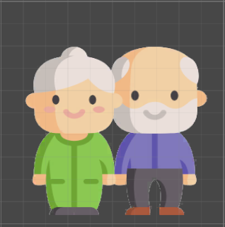
게임 시나리오
- NPC(Non-Player-character)의 역할
Jack & Rose
친밀감을 위해 비슷한 나이대로 설정

Slide 6
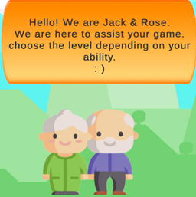
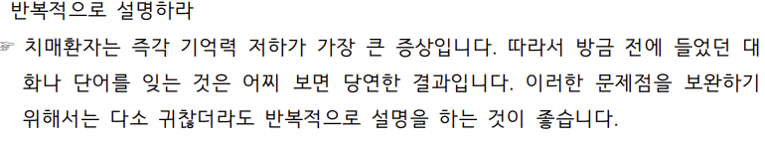
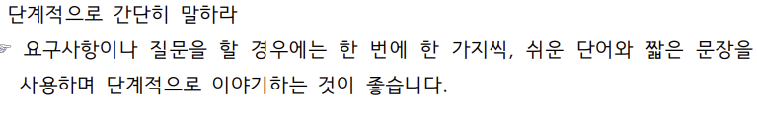
게임 시나리오
- NPC(Non-Player-character)의 역할
Jack & Rose
진행 도움
출처: 국민건강보험

Slide 7




게임 시나리오
- NPC(Non-Player-character)의 역할
Jack & Rose
문제 출제
LEVEL 1:
LEVEL 2:
LEVEL 3:
LEVEL 4:
LEVEL 5:

Slide 8
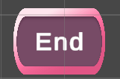

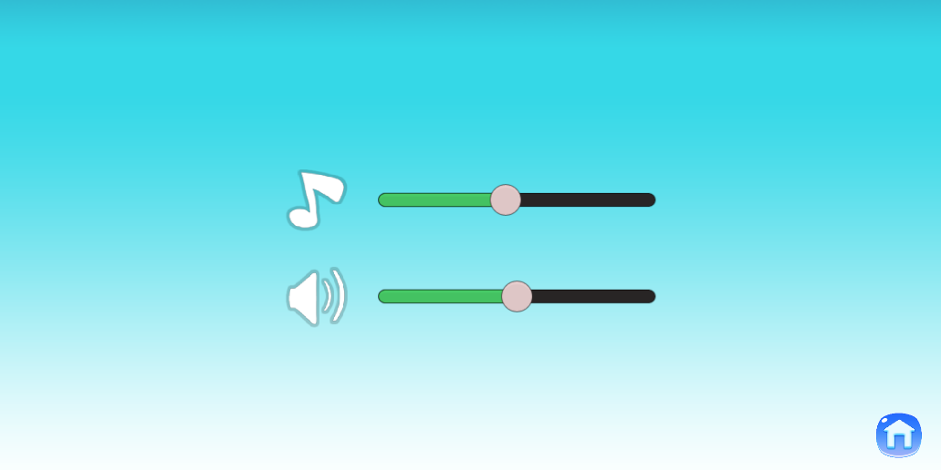
게임 시나리오
- Controller
Play Controller
Setting Controller
End button
Next button

Slide 9
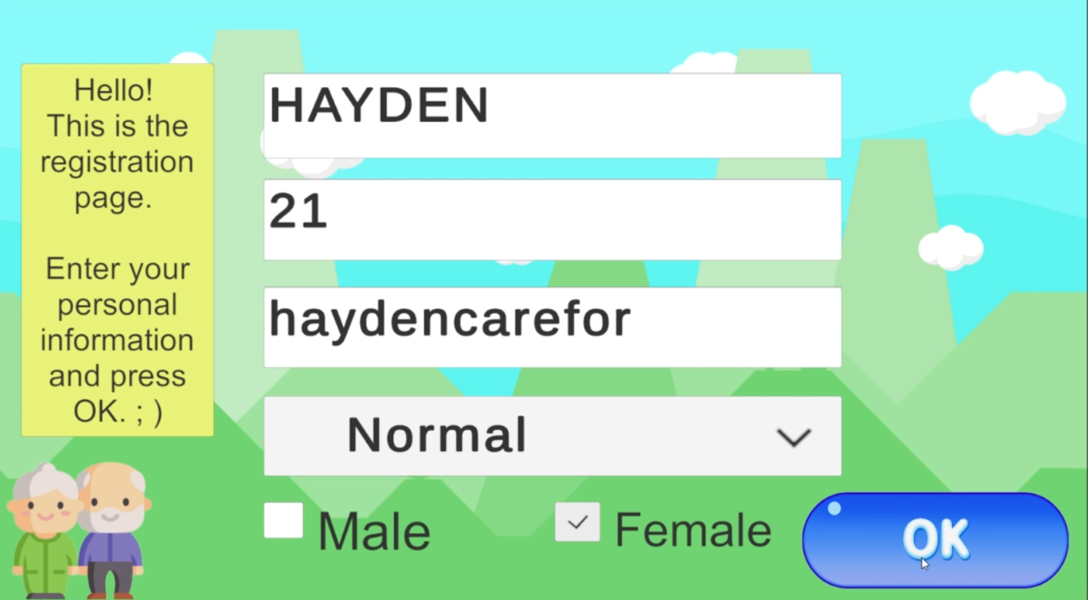
게임 방법
- 환자 등록

Slide 10
게임 방법
- 환자 등록(치매 분류)
Normal
- 기억력과 인지능력이 정상적인 상태
Mild Cognitive Impairment
- 기억력, 집중력, 언어 능력이 저하되었지만 일상
생활에 큰 영향이 없는 상태
Moderate Dementia
- 기억력, 인지능력이 상당히 저하된 상태로 주변
환경에서의 도움이 필요한 상태
Severe Dementia
- 일상생활의 도움이 필요하며 자기 보호 능력이 저하된 상태

Slide 11
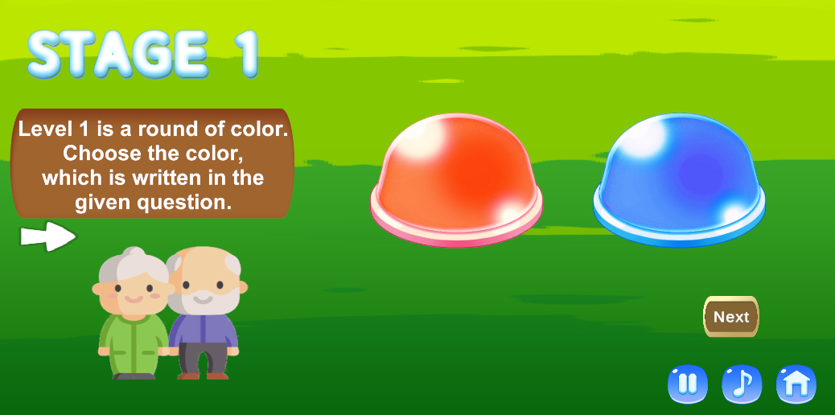
게임 방법
- Level 1: 색 찾기

Slide 12
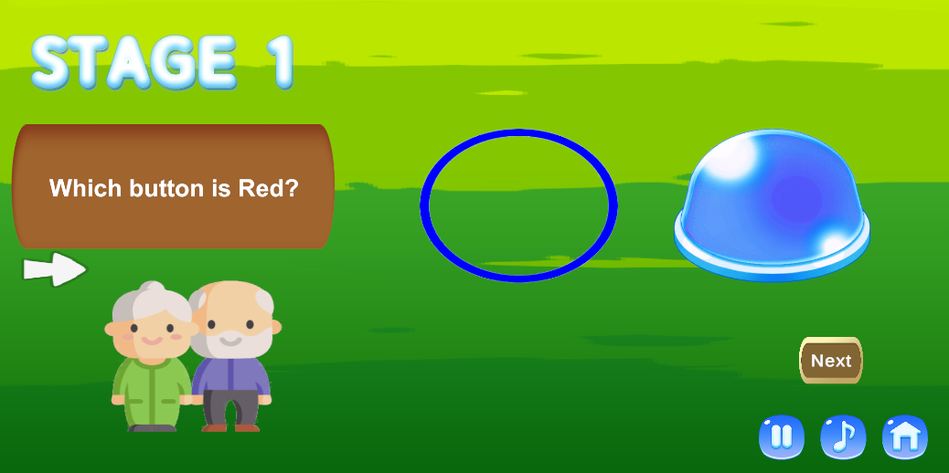
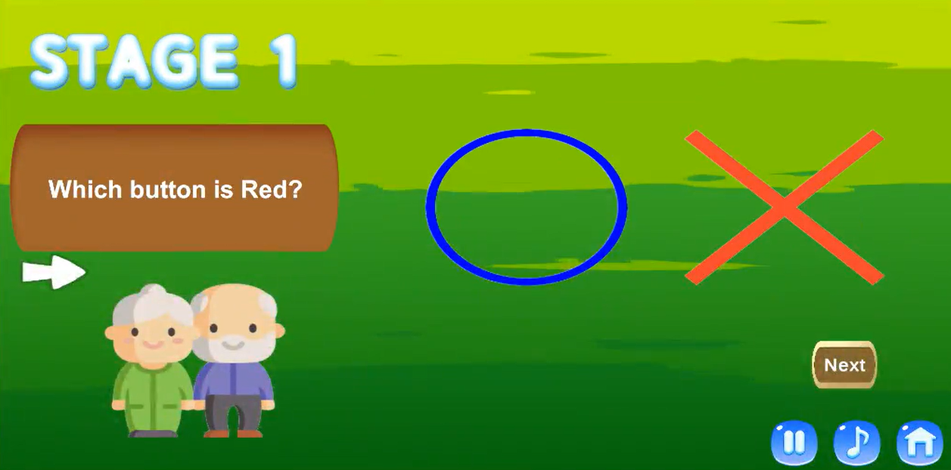
게임 방법
- Level 1: 색 찾기
정답
오답

Slide 13
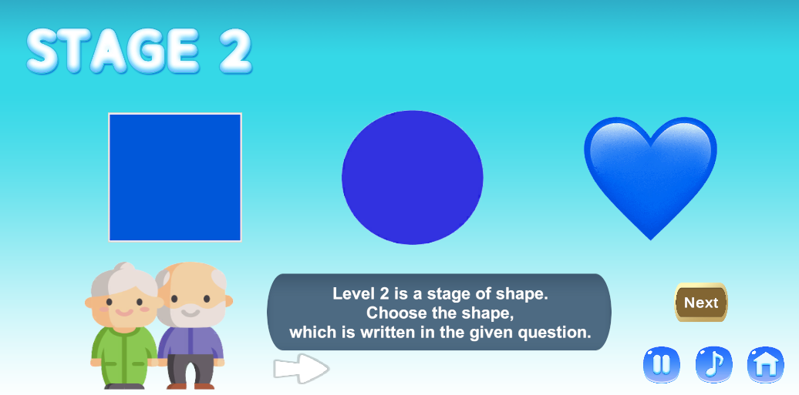
게임 방법
- Level 2: 도형 찾기

Slide 14
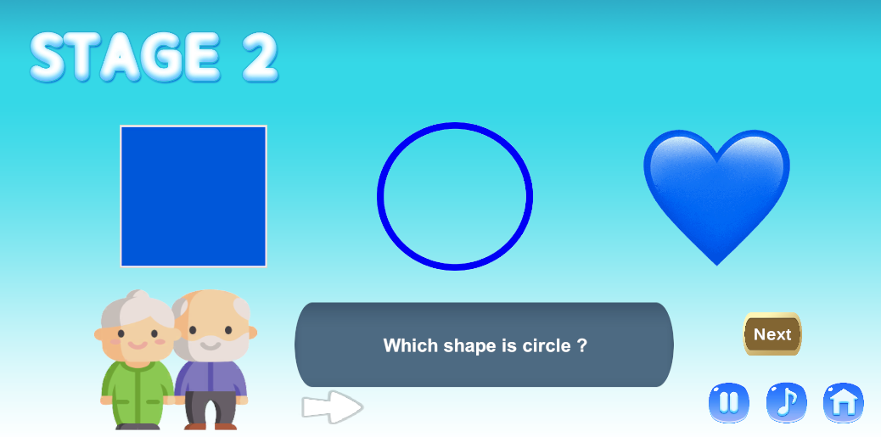
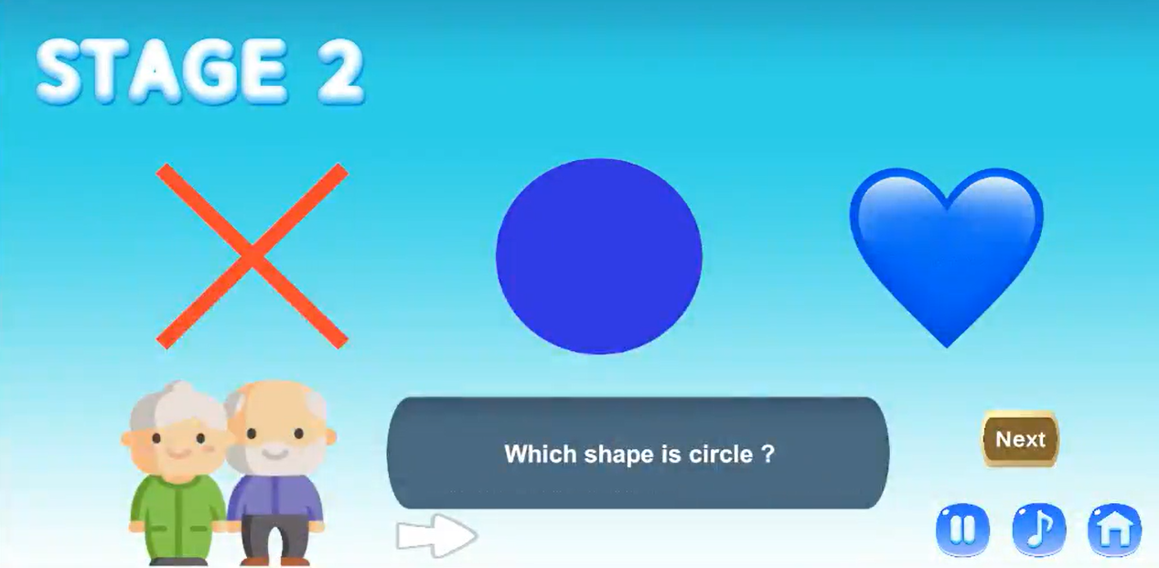
게임 방법
- Level 2: 도형 찾기
정답
오답

Slide 15
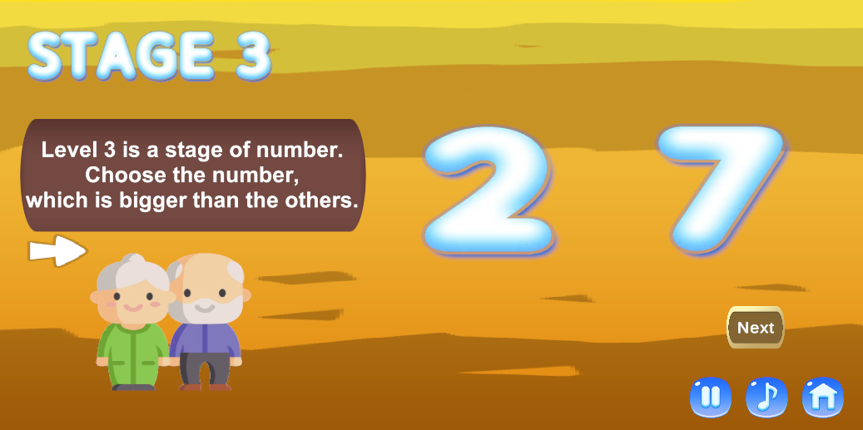
게임 방법
- Level 3: 가장 큰 수 찾기

Slide 16
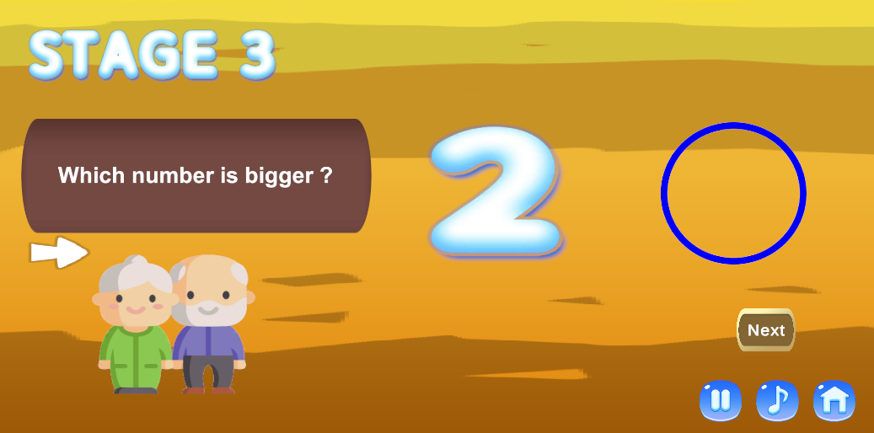
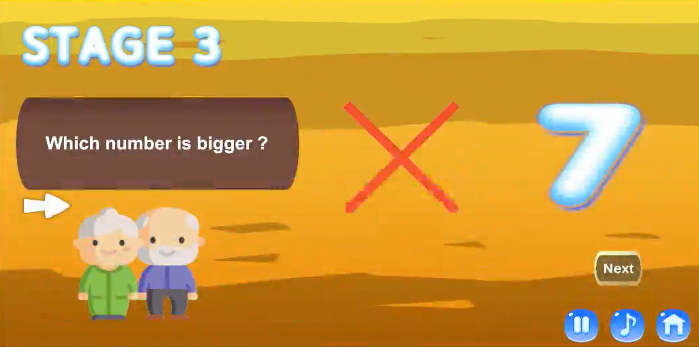
게임 방법
- Level 3: 가장 큰 수 찾기
정답
오답

Slide 17
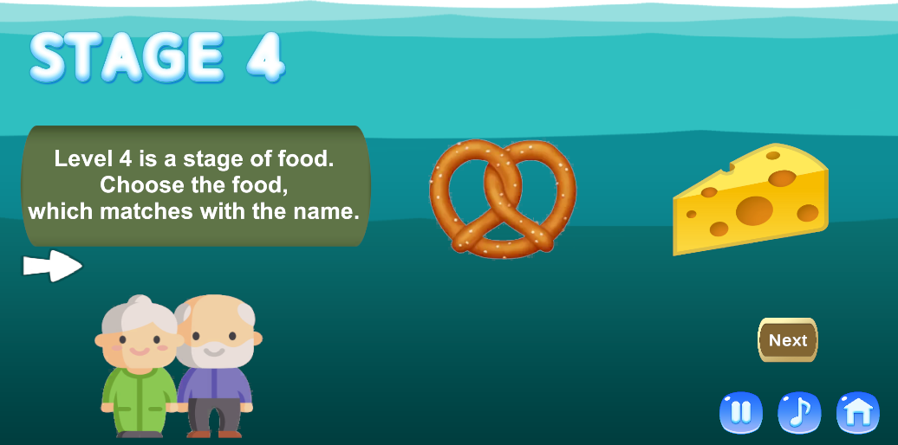
게임 방법
- Level 4: 음식 찾기

Slide 18
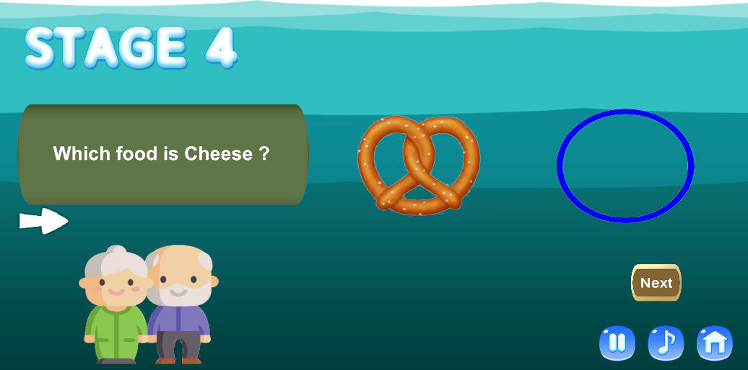
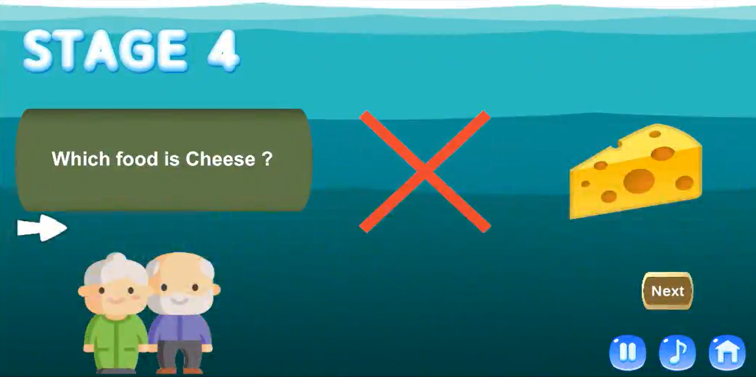
게임 방법
- Level 4: 음식 찾기
정답
오답

Slide 19
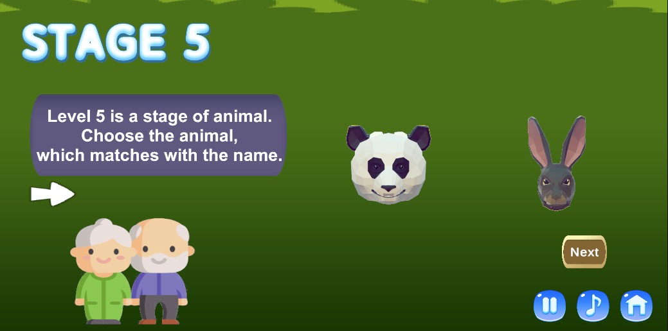
게임 방법
- Level 5: 동물 찾기

Slide 20
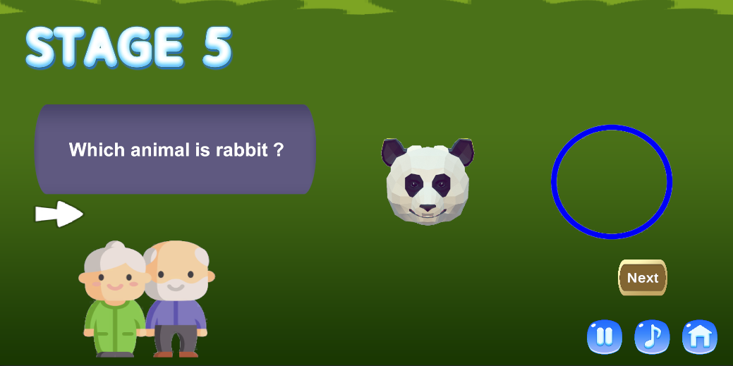
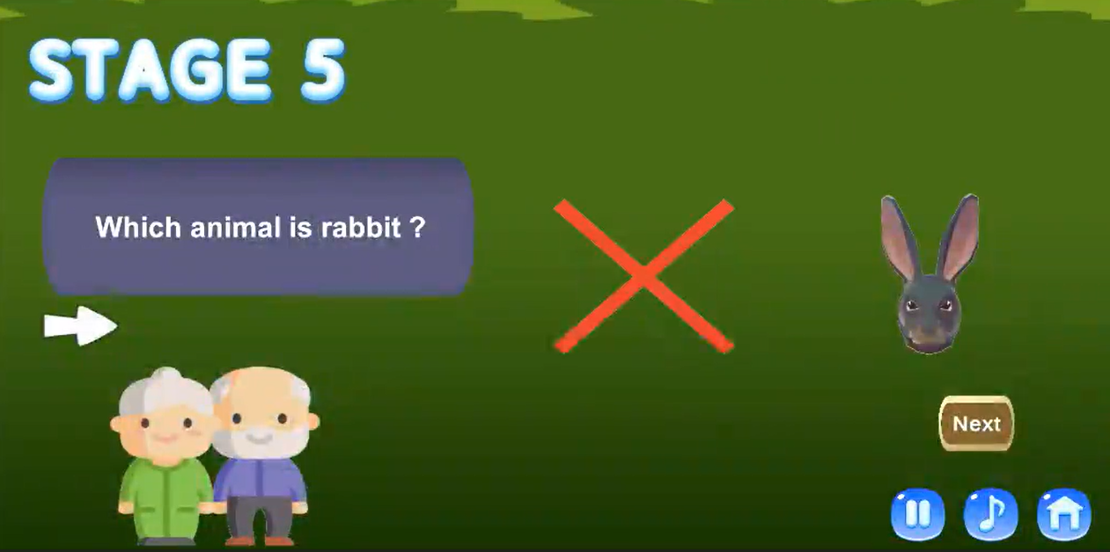
게임 방법
- Level 5: 동물 찾기
정답
오답

Slide 21
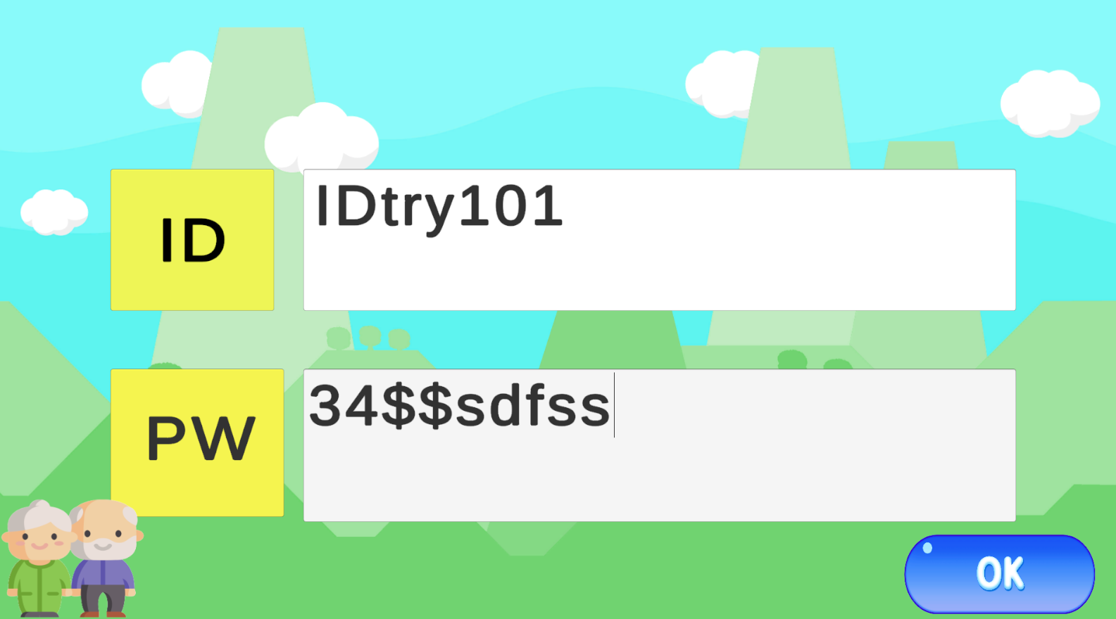
환자 구별
- 환자 고유 ID로 게임 점수를 분석

Slide 22
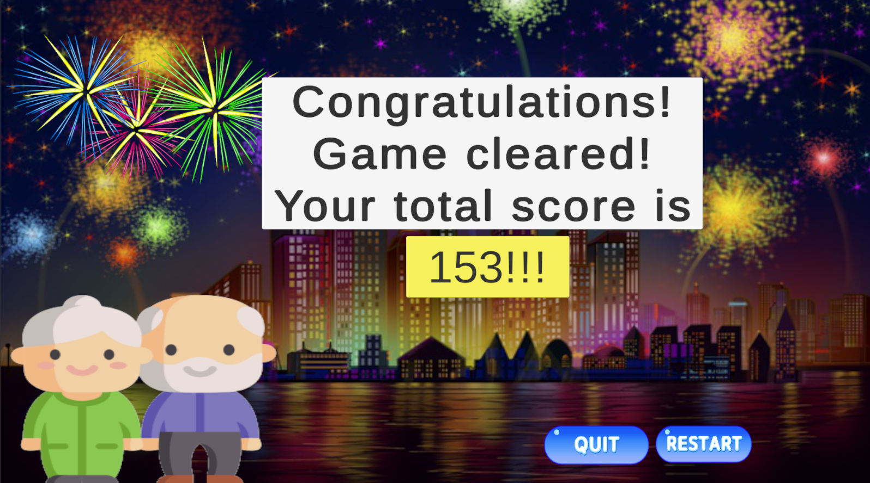
인공지능 사용
- 점수 변화 감지

Slide 23
Q & A

